Slide 2
আজকের বাংলা ব্যাকরণ ক্লাসে সকলকে স্বাগত জানাচ্ছি আমি-
কাজী আমিরুল ইসলাম
সহকারী শিক্ষক,
সলুয়া সরকারি প্রাথমিক বিদ্যালয়,
নড়াইল সদর, নড়াইল।

Slide 3
আজ তোমরা কেমন আছো?
তাহলে চলো, চারটি অডিও শুনি-
এখন কিছু অডিও শুনলে কেমন হয়?

Slide 4
সকলকে অনেক অনেক ধন্যবাদ।
চলো দেখি, আজকের পাঠে কী কী আছে?
অডিওগুলোতে তোমরা কোন দেশের বা কোন ভাষার সংলাপ শুনলে?
সবগুলো সংলাপ কি একই অঞ্চলের?
কে কে বলতে পারবে কোনটি কোন অঞ্চলের সংলাপ?

Slide 5
আজকের পাঠ্যবস্তু
শ্রেণি: নবম/দশম
বিষয়: বাংলা ভাষার ব্যাকরণ
অধ্যায়: প্রথম অধ্যায়
পরিচ্ছেদ: প্রথম পরিচ্ছেদ (ভাষা : বাংলা ভাষারীতি)

Slide 6
শিখনফল
শিক্ষার্থীরা-
বাংলা ভাষারীতি (মৌখিক ও লিখিত : আঞ্চলিক, প্রমিত, সাধু ও চলিত ভাষা) সম্পর্কে বলতে ও লিখতে পারবে।
উদাহরণসহ সাধু ও চলিত ভাষার পার্থক্য সম্পর্কে বলতে ও লিখতে পারবে।

Slide 7
এবার তোমরা প্রথমে কয়েকটি দলে ভাগ হয়ে পরবর্তী প্রশ্নটির উত্তর খুঁজতে চেষ্টা করো-
বাংলা ভাষার কতগুলো রীতি থাকতে পারে? অথবা,
কী কী উপায়ে বাংলা ভাষার প্রকাশ হতে পারে?

Slide 8
মৌখিক
চলিত
প্রমিত
বাংলা ভাষারীতি
সাধু
আঞ্চলিক
লিখিত

Slide 9
মৌখিক ভাষা
আঞ্চলিক
প্রমিত
মৌখিক ভাষা হচ্ছে স্বরযন্ত্রের মাধ্যমে সৃষ্ট ভাষা; যা কানে শোনা যায়।
মৌখিক ভাষা দুই প্রকার?
মৌখিক ভাষা কত প্রকার?
মৌখিক ভাষা কাকে বলে?
আঞ্চলিক ভাষা কাকে বলে?
প্রমিত ভাষা কাকে বলে?
প্রমিত ভাষা হচ্ছে এমন এক ভাষারীতি, যার উচ্চরণ কোনো নির্দিষ্ট আঞ্চলিকতা মুক্ত। এ-ভাষা একই ভাষাভাষী সকলের বুঝার উপযোগী এবং এর একটি আন্তর্জাতিক মান আছে। যে-কারণে বিদেশি বা বিভাষীরাও ভাষাটি বুঝতে সক্ষম হয়।
আঞ্চলিক ভাষা হচ্ছে এমন এক ভাষারীতি, যার উচ্চরণ কোনো নির্দিষ্ট আঞ্চলিকতাকে ধারণ করে। এ-ভাষা একই ভাষাভাষী সকলের বুঝার উপযোগী নয় এবং এর কোনো আন্তর্জাতিক মান নেই। যে-কারণে বিদেশি বা বিভাষীরাও ভাষাটি বুঝতে সব সময় সক্ষম নয়।

Slide 10
লিখিত ভাষা
চলিত
সাধু
লিখিত ভাষা হচ্ছে লেখার মাধ্যমে সৃষ্ট ভাষা; যা চোখে দেখা যায়।
লিখিত ভাষা দুই প্রকার?
লিখিত ভাষা কাকে বলে?
লিখিত ভাষা কত প্রকার?
চলিত ভাষা কাকে বলে?
সাধু ভাষা কাকে বলে?
সংক্ষেপে, চলিত ভাষা হচ্ছে এমন এক ভাষারীতি, যার শব্দসমূহ বিভিন্ন অঞ্চলে মানুষের মুখের ভাষা থেকে সংগ্রহ করা এমন কিছু শব্দ, যে-গুলো সকল অঞ্চলের লোকেরা বুঝতে পারে। এ-ভাষাও নির্দিষ্ট আঞ্চলিকতা মুক্ত।
সংক্ষেপে, সাধু ভাষা হচ্ছে এমন এক ভাষারীতি, যার শব্দসমূহ ও রীতি-পদ্ধতি সংস্কৃত পণ্ডিতগণ তাদের নিজেদের পাণ্ডিত্ব প্রদর্শের বিশেষ প্রয়োজনে সৃষ্টি করেছিলেন। লিখিত বাংলা ভাষা বিকাশের প্রথম দিকে এ-রীতি-পদ্ধতি অনুসরণ করা হতো।

Slide 11
বি. দ্র.
মৌখিক প্রমিত ভাষার লিখিত রূপই চলিত ভাষা। বর্তমানে সাধু ভাষায় লোকে কথা যেমন বলে না তেমনি, নতুন কিছু লেখেও না। বর্তমানে সৃষ্টিশীল কাজে (গল্প,কবিতা, উপন্যাস, নাটকে) আঞ্চলিক ভাষার ব্যবহার বেড়েছে। অর্থাৎ, আঞ্চলিক ভাষা কেবল মৌখিক ভাষা হিসেবে সীমাবদ্ধ নয়।

Slide 12
এসো দু’টি ভাষারীতি দেখি-
‍‍“এই পরম রমণীয় স্থানে কিয়ৎক্ষণ সঞ্চরণ করিয়া, রাজকুমার অশ্ব হইতে অবতীর্ণ হইলেন এবং সমীপবর্তী বকুলবৃক্ষের স্কন্ধে অশ্ববন্ধন করিয়া সরোবরে অবগাহনপূর্বক স্নান করিলেন; অনন্তর, অনতিদূরবর্তী দেবাদিদেব মহাদেবের মন্দিরে প্রবেশপূর্বক দর্শন, পূজা ও প্রণাম করিয়া কিয়ৎক্ষণ পরে বহির্গত হইলেন।”
(বিদ্যাসাগর: বেতালপঞ্চবিংশতি)
‍‍এই সুন্দর জায়গায় কিছু সময় ঘোরাঘুরি করে রাজকুমার ঘোড়া থেকে নামলেন এবং কাছেই বকুল গাছের ডালে ঘোড়াটা বেঁধে পদ্মফোঁটা পুকুরে ডুব দিয়ে গোসল করলেন; তারপর, পাশেই প্রধান দেবতা মহাদেবের মন্দিরে ঢুকে দেখে, পূজা ও প্রণাম করে কিছু সময় পরে বের হলেন।

Slide 13
এ দুই ভাষারীতিতে কোনো পার্থক্য চোখে পড়ে?
চলো দেখি পার্থক্যগুলো-
সাধু রীতি সংস্কৃত ব্যাকরণের নিয়ম অনুসরণ করে; এর পদ বিন্যাস সুনির্দিষ্ট ও সুনিয়ন্ত্রিত। যেমন: “বকুলবৃক্ষ” কখনই “বকুল গাছ” হবে না। আবার, “অশ্ববন্ধন করিয়া” কখনই “অশ্ব বান্ধিয়া”, “অশ্ব বেঁধে”, “ঘোড়াবন্ধন করিয়া” হবে না।
সাধারণ মানুষের মুখের ভাষার শব্দ সংগ্রহ করে চলিত ভাষারীতি সৃষ্টি হয়েছে, এবং এ-ধারা আজও প্রবহমান তাই এ-ভাষারীতি পরিবর্তনশীল।
চলিত ভাষারীতি বক্তৃতা, আলাপ-আলোচনা ও নাটকের সংলাপের জন্য বেশি উপযোগী।
সাধু রীতিতে তৎসম বা সংস্কৃত শব্দ বেশি দেখা যায়। প্রথম উদ্ধৃতির সকল শব্দই তৎসম শব্দ।
সাধু রীতি গুরুগম্ভীর, কেন না, এ-ভাষা রীতিতে সন্ধি ও সমাসবদ্ধ শব্দ বেশি থাকে। যেমন: কিয়ৎক্ষণ, রাজকুমার, বকুলবৃক্ষ, অশ্ববন্ধন, অবগাহনপূর্বক, দেবাদিদেব প্রভৃতি। অবশ্য, বর্তমানে ঠাট্রা-মস্করা করতে কেউ কেউ সাধু রীতি ব্যবহার করেন। এ-কথা নাটকের সংলাপ ও বক্তৃতার ক্ষেত্রে প্রযোজ্য।
চলিত ভাষারীতিতে তদ্ভব শব্দের ব্যবহার বেশি এবং সন্ধি ও সমাসবদ্ধ শব্দের ব্যবহার কম, এ-কারণে, এটা বুঝতে সহজ হয়।
চলিত ভাষারীতিতে সর্বনাম ও ক্রিয়া পদের সহজ ও সংক্ষিপ্ত রূপ থাকে। যেমন: তার, এর; করে, করলেন প্রভৃতি।
সাধু রীতি সর্বনাম ও ক্রিয়া পদের বিশেষ গঠন-পদ্ধতি মেনে চলে। যেমন: তাহার, উহার, ইহার; করিয়া করিলেন, হইলেন ইত্যাদি।

Slide 14
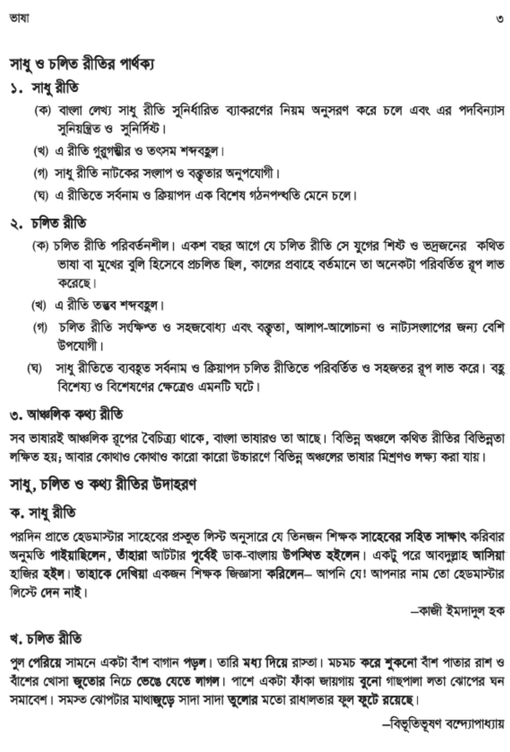
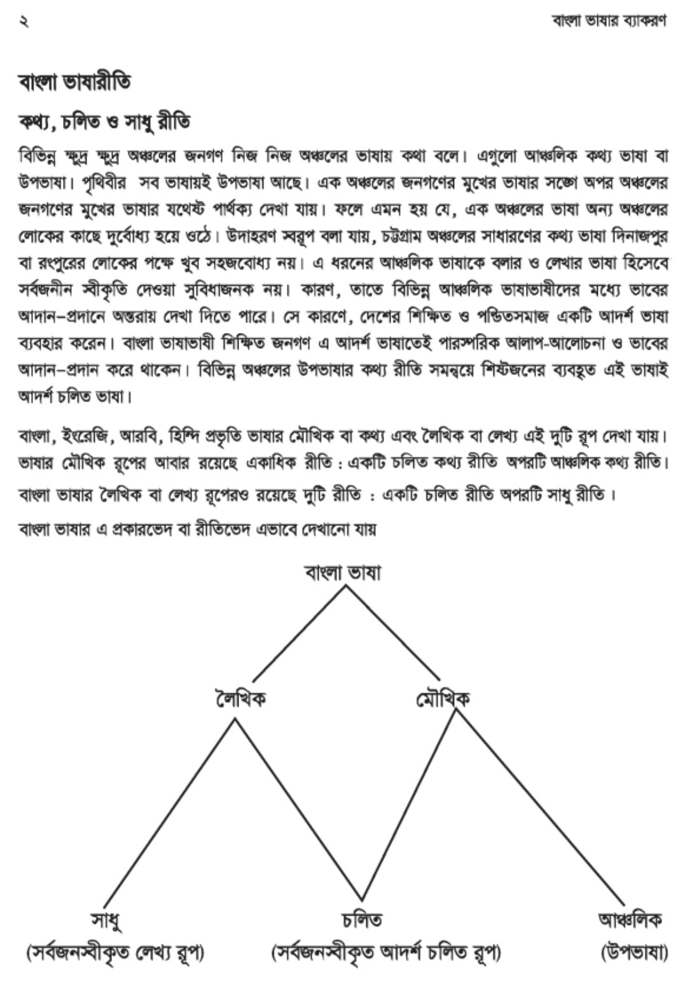
চলো দেখি বই কী বলে-

Slide 15
মৌখিক মূল্যায়ন-
প্রতিটি ভাষার সাধরণত কতটি রূপ বিদ্যমান?
সাধু ভাষা কাদের ভাষা?
চলিত ভাষা কাদের ভাষা?
কোন কোন শব্দের মাধ্যমে সাধু ও চলিত ভাষার পার্থক্য সহজে বুঝা যায়?
কোন ভাষা নাটকের সংলাপের উপযোগী?

Slide 16
লিখিত মূল্যায়ন-
চলিত ভাষা কাকে বলে?
চলিত ভাষা নাটকের সংলাপের উপযোগী কেন?
চলিত ভাষায় তিনটি সংলাপ লিখ।
সাধু ভাষা কাকে বলে?
সাধু ভাষা নাটকের সংলাপের উপযোগী নয় কেন?
সাধু ভাষায় তিনটি সংলাপ লিখ।
সাধু ও চলিত ভাষার ৫টি পার্থক্য লিখ।

Slide 17
এতক্ষণ ক্লাসে মনোযোগী থাকার জন্য সকলকে আবারও ধন্যবাদ; সকলে সুস্থ থেকো, সুন্দর থেকো; আবার দেখা হবে। সকলের শুভকামনায়, আজকের মতো এখানেই বিদায়।

